Slide 1
Mortal Kombat
Проект по игре
Создатели:
Константин Нахамкин
Александр Плют Егор Мишалкин
31.01.20г.

Slide 2
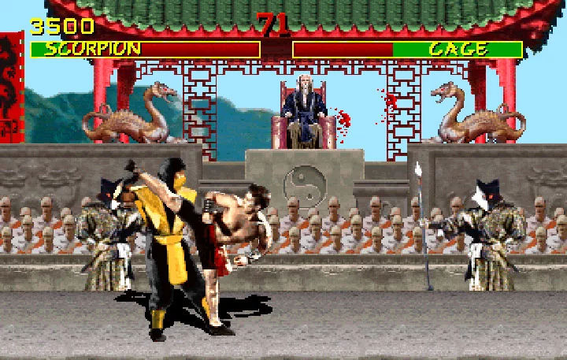
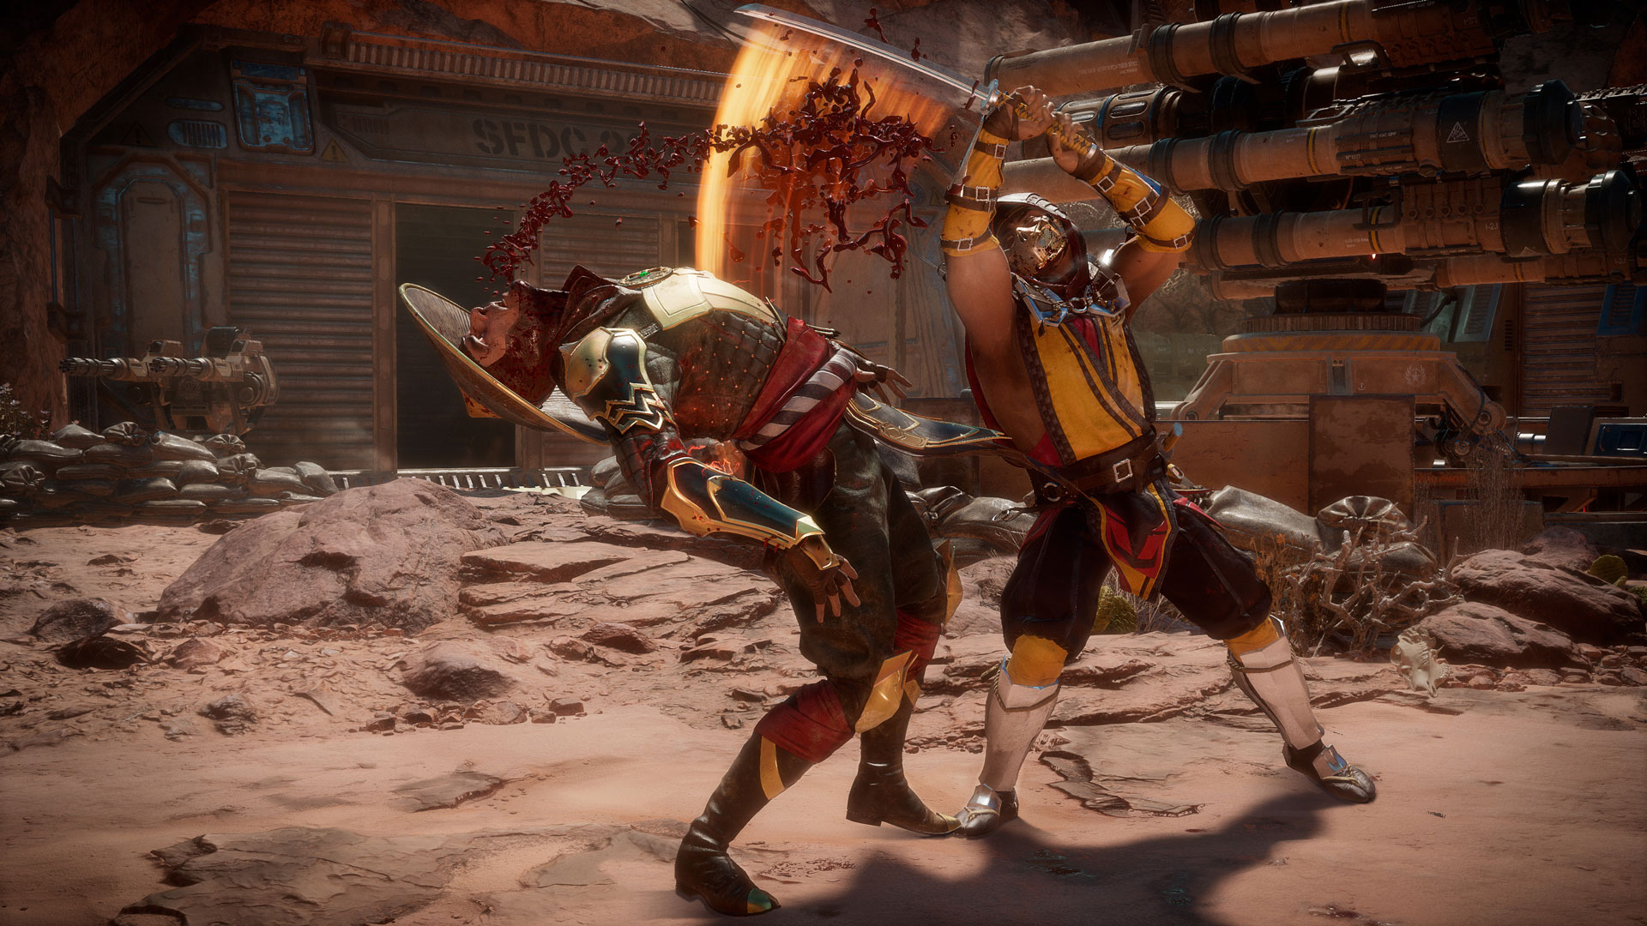
Введение
Mortal Kombat - культовая вселеленная, насчитывающая более 15 игр.

Slide 3
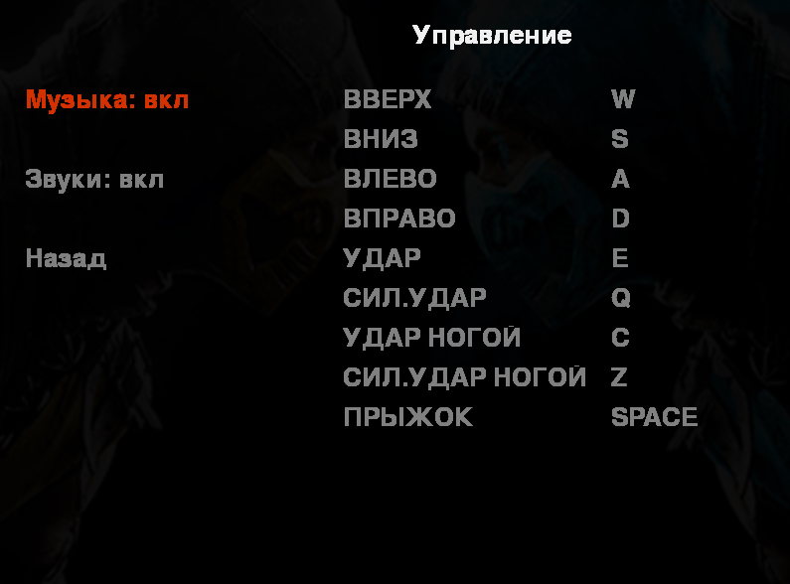
Интерфейс игры. Настройки
Значения кнопок управления находятся в файле control.txt
Выбранная вами кнопка будет подсвечиваться красным

Slide 4
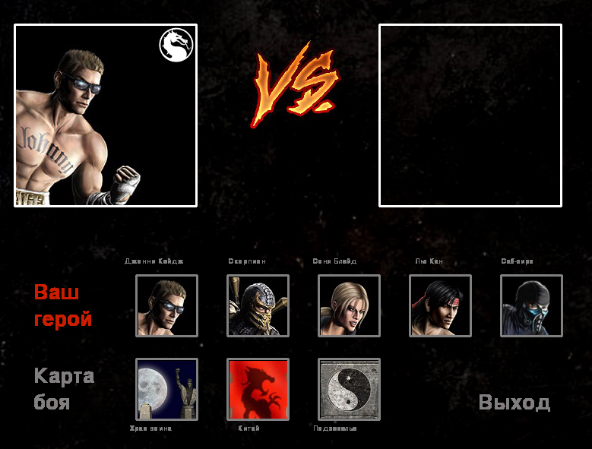
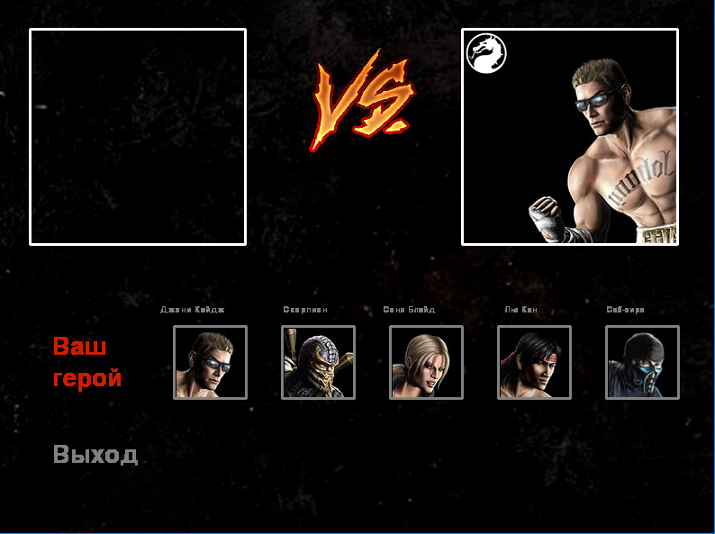
Выбор Персонажа
Для хоста:
Для клиента:

Slide 5
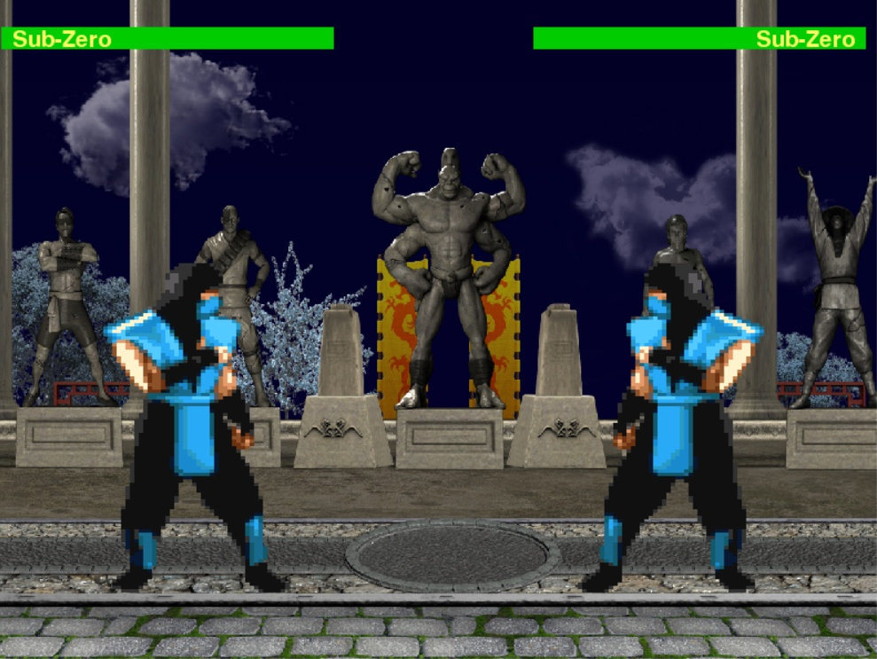
Битва
При нажатии на escape можно увидеть комбо-удары(бой не останавливается)

Slide 6
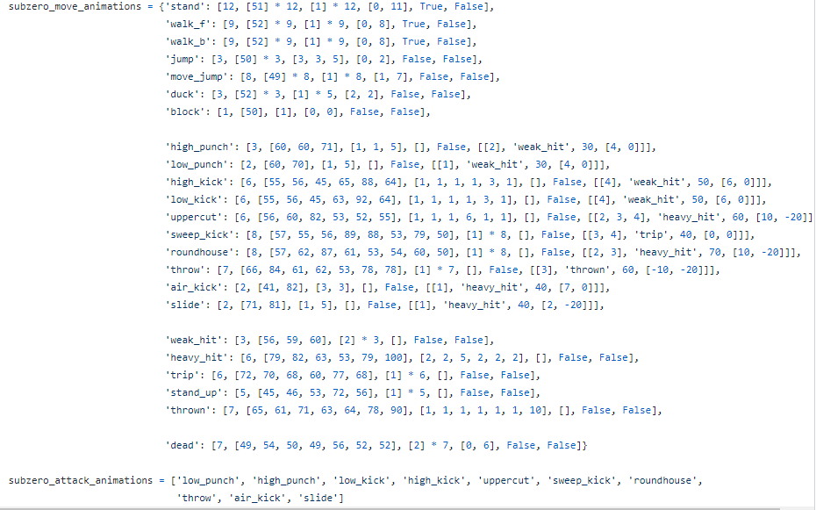
Внутреннее устройство программы. Битва.

Slide 7
Сервер
сервер
Нажатияклавиш
Нажатияклавиш
Игрок 1
Игрок 2

Slide 8
Возможные улучшения
1) Улучшение качества фотографий спрайтов
2) Создание бота
3) Увеличение количества персонажей с интересными механиками
4) Добавление одиночной игры
5) Возможность играть онлайн
6) Переделать формат приложения в полномасштабный
7) Сделать модификации для классического режима

Slide 9
Итоги проекта
Создание мортал комбата помогло нам закрепить знания про библиотеку pygame и также узнать много нового

Slide 10
СПАСИБО ЗА ВНИМАНИЕ)
Активация пасхалки указана в файле happy_easter.txt. Удачи!

